Slide 1


Обучение грамоте.
Урок 7.

Slide 2
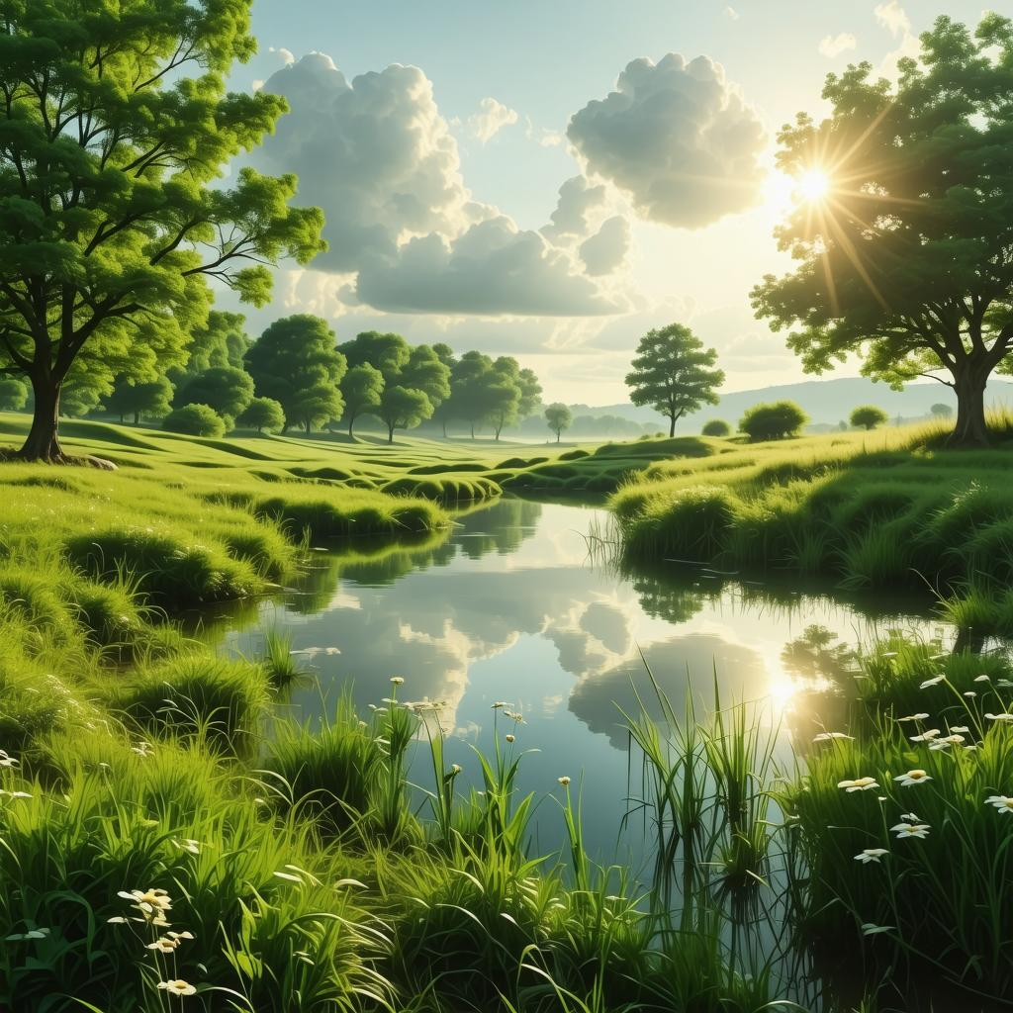

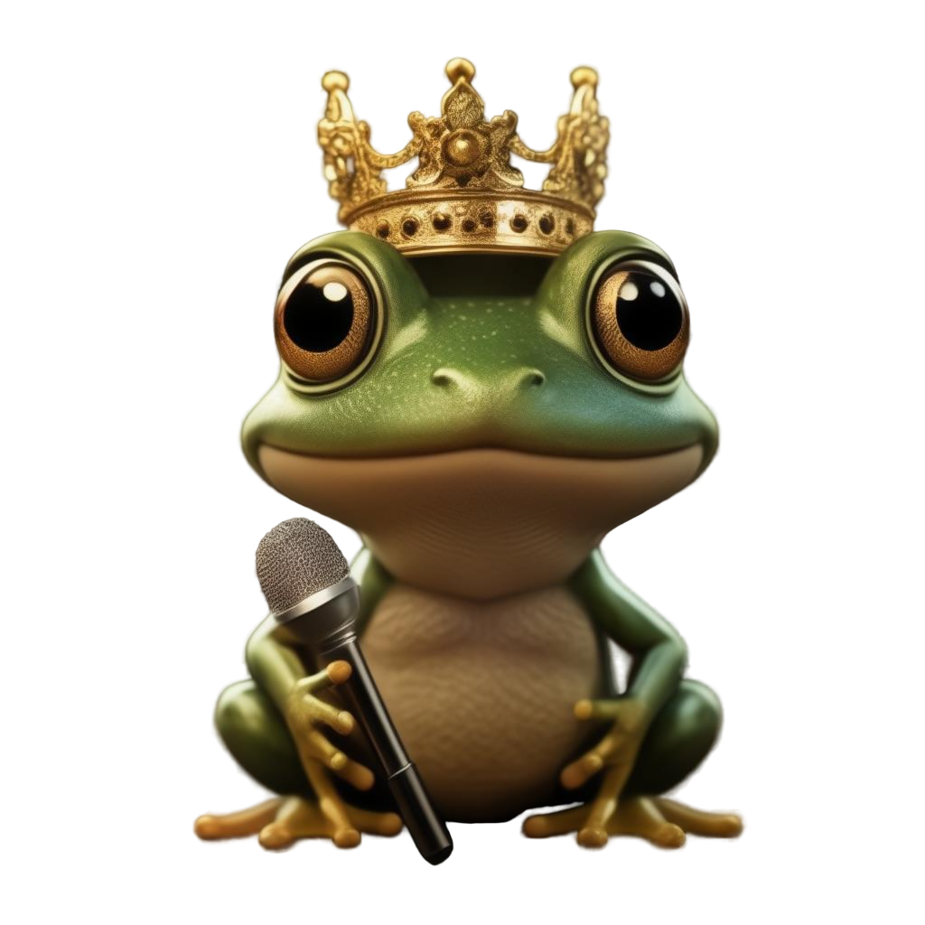
Путешествие на пруд, с Ульяном и лягушкой.
Привет, ребята! Сегодня мы с Улей отправимся на волшебную полянку, где живут звуки!
У-у-у! Сегодня узнаем всё о самом певучем звуке — звуке У!

Slide 3

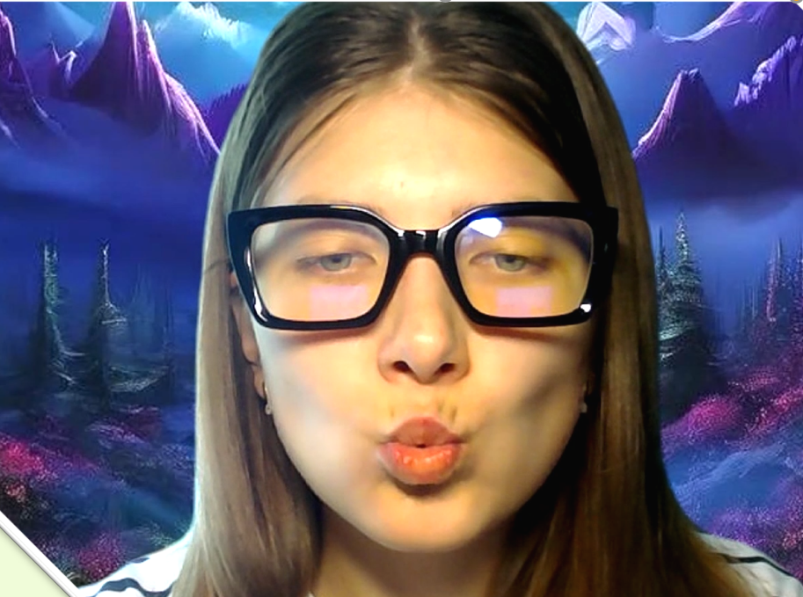




Повтори за Улей. Губы вытянуты вперёд, зубы не видны.
Звук У
Смотри, как я тяну губы вперёд, будто дую на горячий чай: у-у-у!

Slide 4




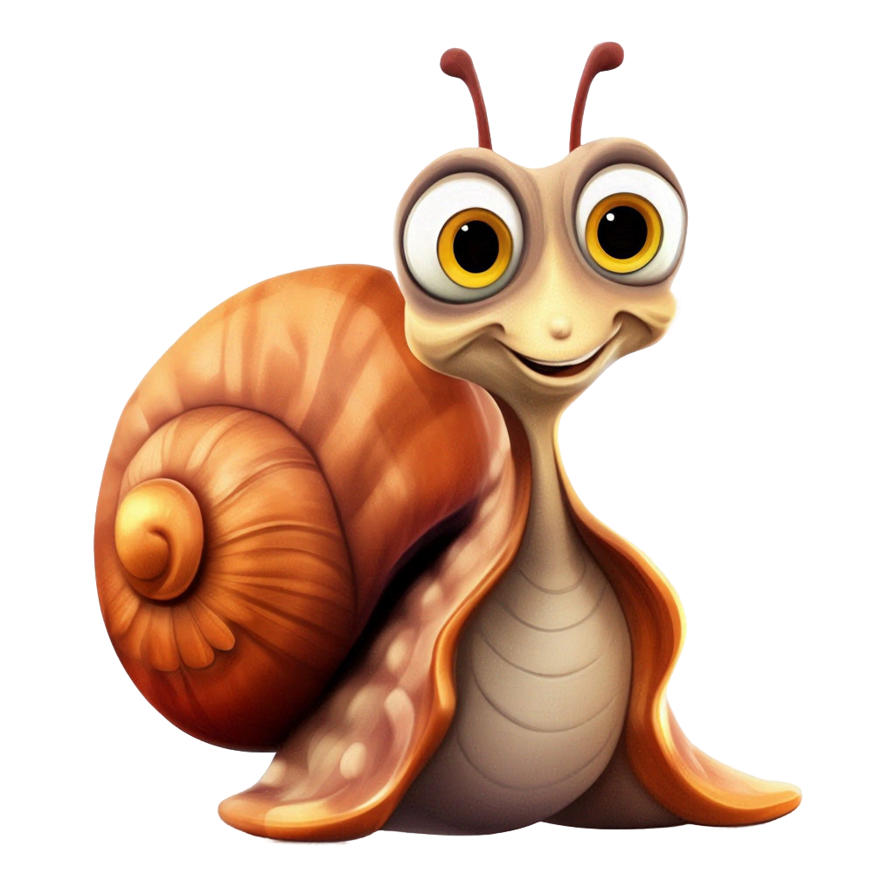

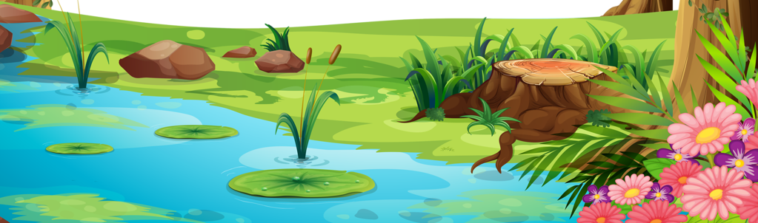
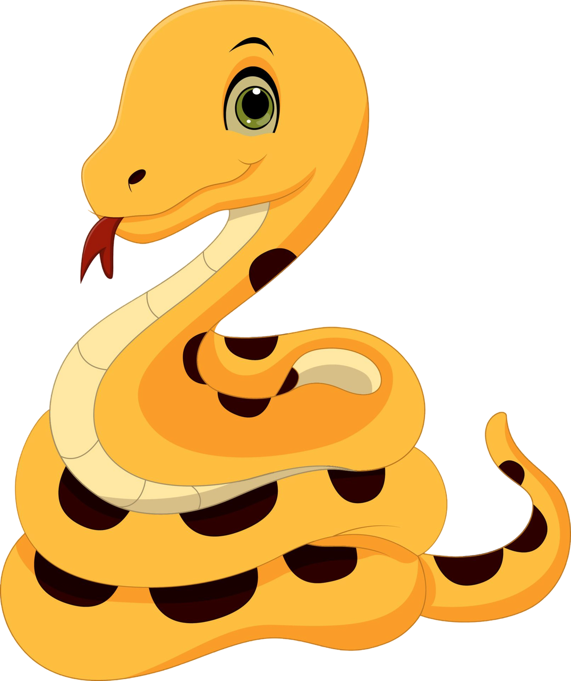
Утка, утконос, божья коровка, улитка, сова, уж.
Игра «Что звучит на У?»
Слушай внимательно! Если в слове слышишь звук У — хлопай в ладоши!
ЖМИ

Slide 5

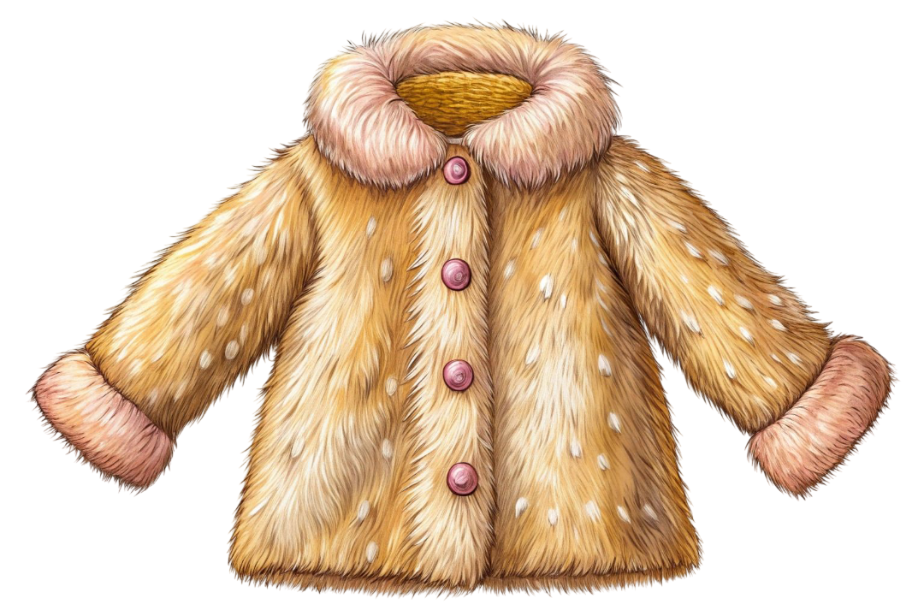






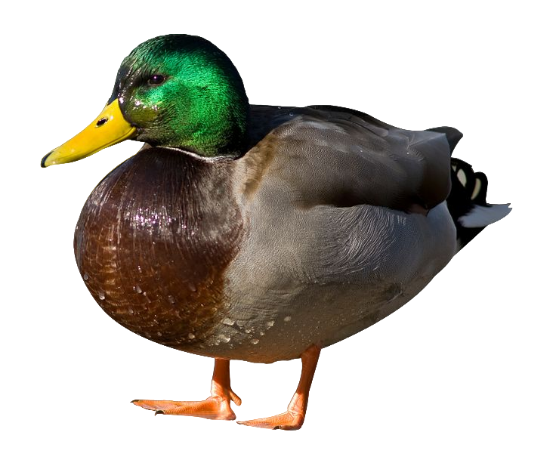

Выбери картинки, в названии которых есть звук У.
Игра «Собери корзину»
Соберём корзинку со звукам У.

Slide 6


Буква У
Давай букву У изобразим на листе бумаги.
Буква «У» —похожа на улитку, рогатку, сучок на дереве или удочку. Звук, который она обозначает — гласный, напоминает вой ветра или завывание волка.

Slide 7

Найди букву У
Ы
Ф
З
Где спряталась наша буква У? Найди и покажи!
Ъ
У
Х
А
У
С
Э
Р
И
У

Slide 8




Соедини линиями животное и его дом.
Улей – луг, утка – пруд, уж - трава
Игра «Кто где живёт?»
А теперь найди, кто где живёт!

Slide 9




Слоги с буквой У

Slide 10
Молодцы, ребята! Теперь вы знаете, как звучит и пишется буква У!

